Slide 1
EVENTI FRANOSI
Realizzato da:
Russo, Bisazza, La Malfa, Messina, Maiorana, Salmeri, Martorana
Classe II A – plesso Spadafora

Slide 2
LE FRANE
Con il termine frana si indicano tutti i fenomeni di movimento o caduta di materiale roccioso o sciolto dovuti alla rottura dell'equilibrio statico preesistente ovvero all'effetto della forza di gravità che, agendo su di esso, supera le forze opposte di coesione del terreno.

Slide 3
LE CAUSE
I fattori che determinano un aumento degli sforzi agenti possono essere suddivisi in:
• fattori che asportano il materiale (erosione al piede, attività di scavo al piede, rimozione di opere di sostegno al piede):
• fattori che creano un aumento di carico (saturazione ad opera di piogge intense, sovraccarico alla sommità, aumento della pressione dell'acqua);
• fattori che riducono il supporto sotterraneo (dissoluzione chimica di rocce sotterranee, attività mineraria);
• fattori che esercitano sforzi transitori sul terreno (attività sismica o vulcanica, esplosioni, sovraccarico dovuto al traffico stradale).

Slide 4
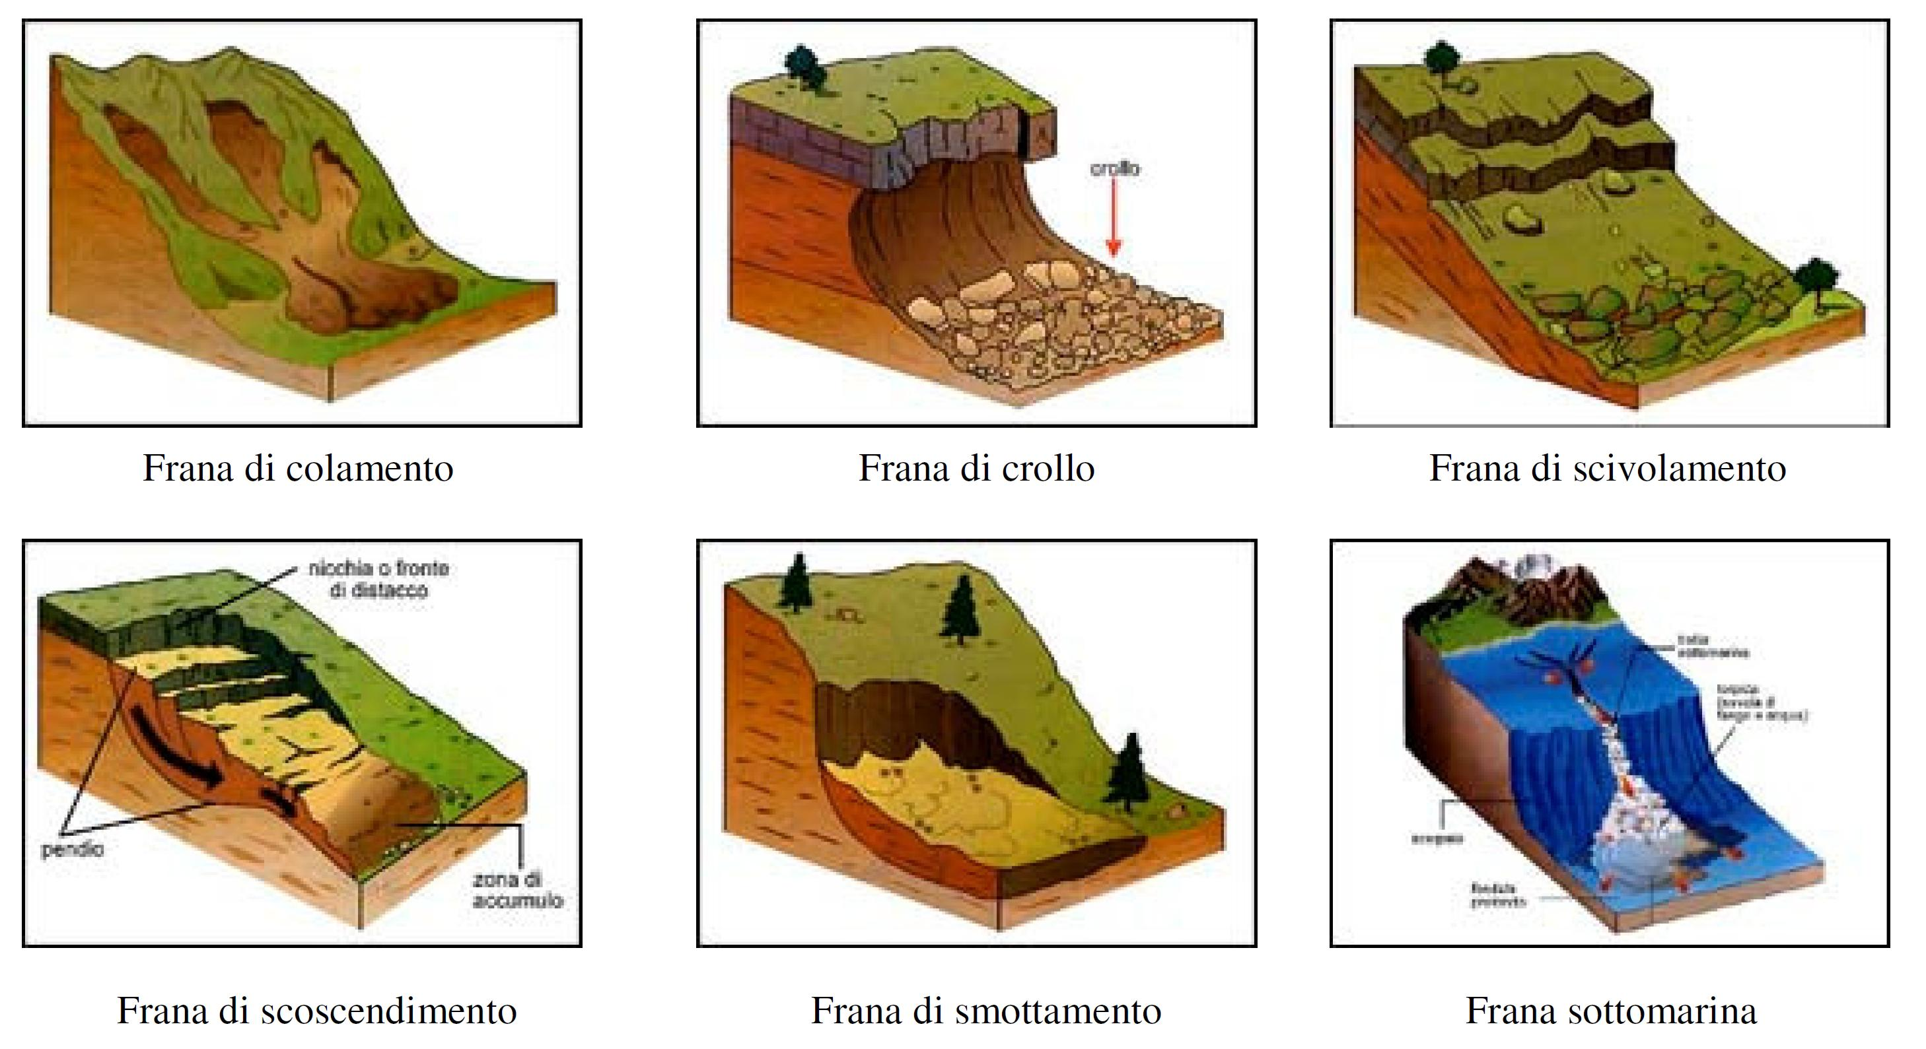

Slide 5
ricerche
L’Istituto di ricerca per la protezione idrogeologica del Cnr (Irpi) pubblica ogni anno un rapporto sul rischio per la popolazione provocato da frane e alluvioni. Il documento raccoglie gli eventi che hanno causato vittime (morti, feriti o dispersi). Per il 2017 ha registrato 21 eventi che hanno toccato 16 regioni, ucciso 6 persone, ne hanno ferite 22 e hanno provocato l’evacuazione di altre 683.
Il caso più grave, per numero di vittime, è stata la frana del 18 marzo dello scorso anno a Cannobio, sul lago Maggiore, che provocò un morto e due feriti.

Slide 6

LE FRANE IN
Negli ultimi 60 anni, 3660 persone hanno perso la vita a causa di frane.
La situazione italiana non è affatto tranquillizzante, come dimostrano i continui disastrosi effetti di frane.
Il clima si sta anche modificando, e il rischio legato a fenomeni meterologici è in crescita.
Le precipitazioni diventano sempre più violente ed è aumentata la propabilità che si verifichino sempre più frequentemente nel nostro territorio, eventi estremi come frane.

Slide 7
PER EVITARE
Per evitare movimenti franosi è necessario porre attenzione alle aree a rischio o osservare alcuni accorgimenti, che spesso si rivelano essenziali.
Bisogna anche evitare di costruire in territori dove ci potrebbero essere possibili frane.
Se i terreni sono in pendio, bisogna metterli in sicurezza con terrazzamenti o muri di contenimento opportuni

Slide 8
DURANTE…
Meglio evitare di sostare in luoghi a rischio di dissesti idrogeologico durante i temporali e in condizioni meteo avverse; anche i movimenti tellurici possono provocare frane, quindi in caso di sciami sismici meglio allontanarsi dalle aree a rischio.
Se vi trovate in casa durante una frana, salite ai piani più alti della vostra abitazione.
Se vi trovate all’aperto, raggomitolatevi a riccio su voi stessi

Slide 9
Dopo…
Il pericolo non è finito quando la frana si è esaurita. Potrebbe non essere l'unica frana e i danni lasciati nella scia del suo percorso possono presentare molti rischi. Meglio allontanarsi dai luoghi a rischio di dissesti idrogeologico durante i temporali e in condizioni meteo avverse.
Anche i movimenti tellurici possono provocare frane, quindi in caso di sciami sismici meglio allontanarsi dalle aree a rischio.
Verificare eventuali pericoli correlati, come l’elettricità, l’acqua, il gas, le linee fognarie rotte o strade e ferrovie danneggiate.

